Slide 1
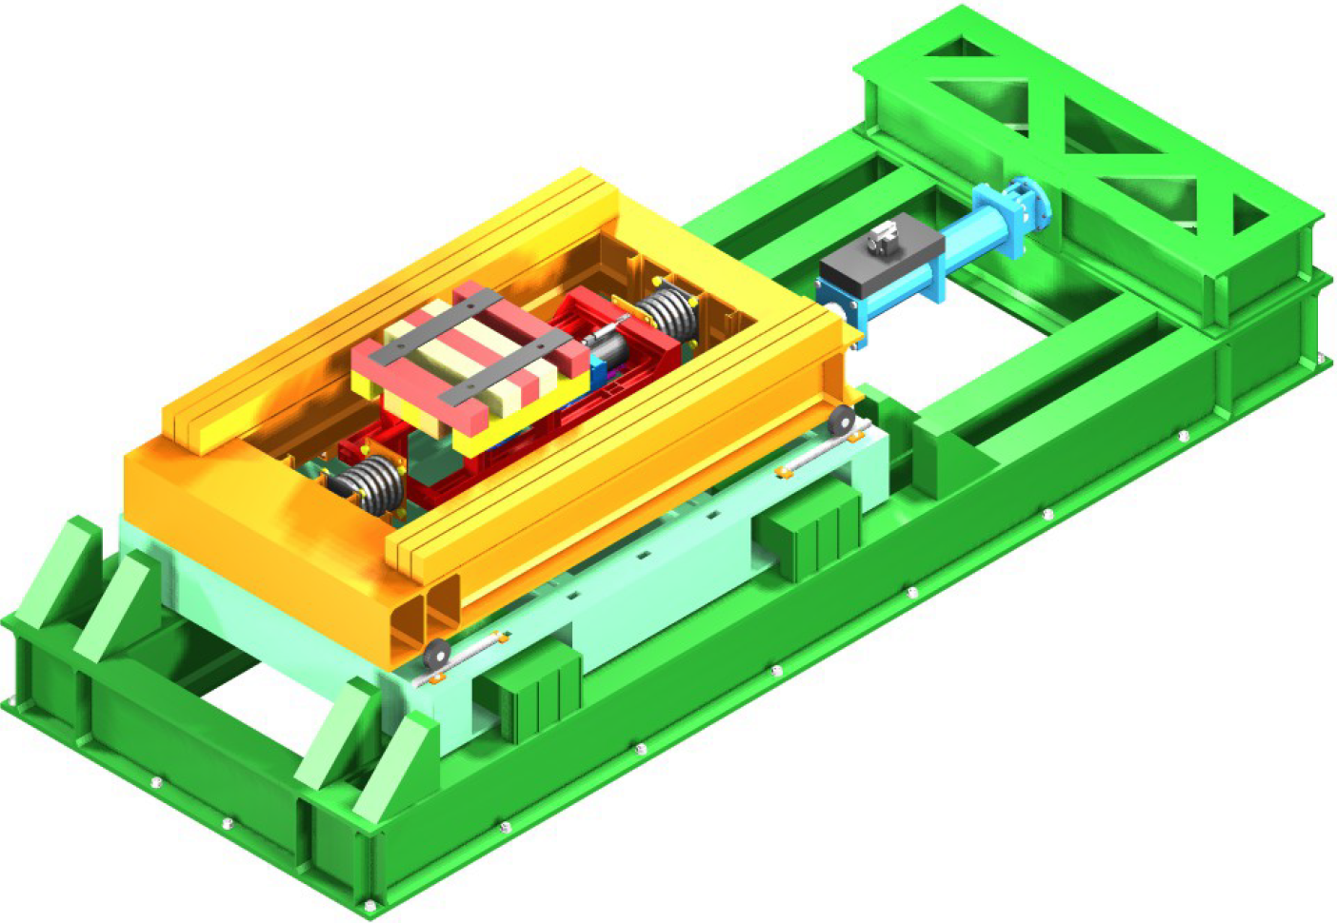


Desenvolvimento de Estratégias de Controlo para Reprodução de Sismos em Plataforma Sísmica
Afonso Costa Henrique
Orientadores: Miguel Ayala Botto & Fernando Pires de Oliveira
Notes:
Bom dia a todos. O meu trabalho trata o controlo de uma plataforma sísmica com objetivo de reprodução de sismos

Slide 2
Índice
Introdução
Modelação
Estratégias de Controlo (Simulação Numérica)
Validação Experimental
Considerações Finais
Notes:
Nesta apresentação vou começar por introduzir o problema, o que está feito, o que se pretende fazer. Depois vamos falar daquele que foi o percurso do meu trabalho, começando pela modelação do sistema, depois a simulação das diferentes estratégias de controlo, a implementação prática e validação, e concluindo com ideias para desenvolvimentos futuros

Slide 3
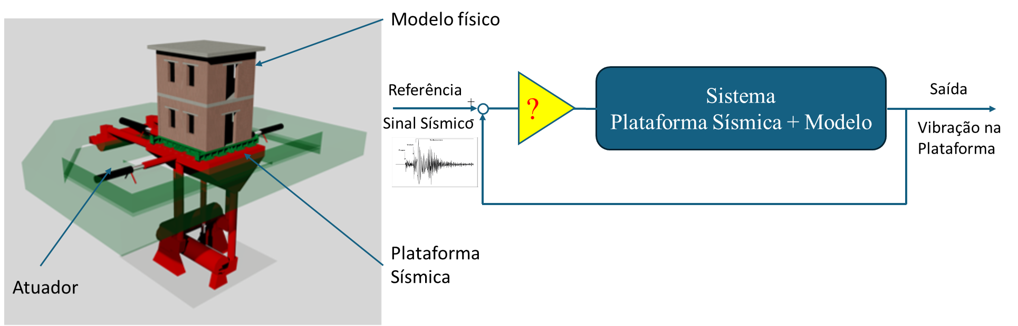
Introdução
Problema: Dinâmica do modelo físico afeta as vibrações da plataforma.
Objetivo: Implementar estratégia de controlo que garanta que as vibrações da plataforma seguem o sinal sísmico de teste (referência).
Notes:
O nosso problema resume-se ao desafio de controlo imposto pela interação dinâmica das estruturas em teste, com a dinâmica da própria mesa sísmica, que resulta num seguimento de referência que tem margem para ser melhorado. Ora é precisamente esse o nosso objetivo.

Slide 4
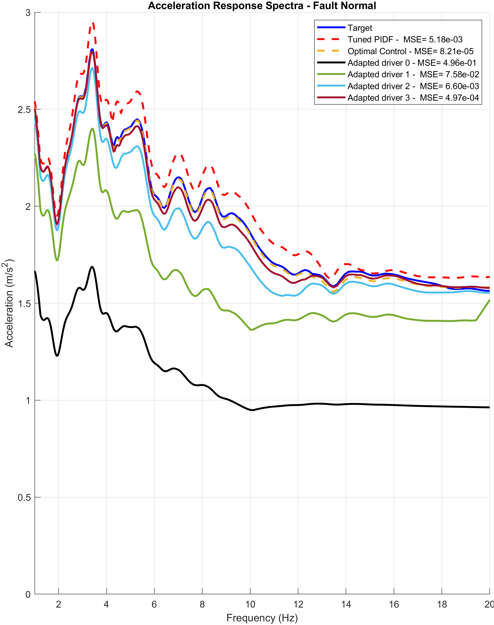

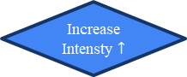
Introdução
Seismic Test Procedure at LNEC
Target Motion
System Identification
(Shaking Platform+ Structure on test)
Drive Signal Generation
Seismic Test
Iterative drive signal correction process increases intensity until the desired response spectrum is achieved
Increase Intensty $↑$
OK
Check
Performance
NOK
Notes:
Atualmente a estratégia de controlo utilizada nos ensaios sísmicos passa por um processo iterativo onde se modifica a referência

Slide 5
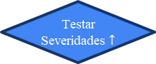
Introdução
Processo de Ensaios Sísmicos no LNEC
Ação Sísmica/
Sinal de Referência
Identificação do Sistema
(Plataforma Sísmica + Estrutura)
Geração do Sinal Drive
Teste Sísmico
Processo iterativo de correção do sinal de drive aumenta intensidade até se atingir o desempenho desejado
Testar
Severidades $↑$
OK
Avaliação de Desempenho
NOK
Notes:
De maneira a compensar a fraca resposta em frequência do anel fechado. E este processo repete-se cada vez que é aumentada a intensidade do sismo.

Slide 6
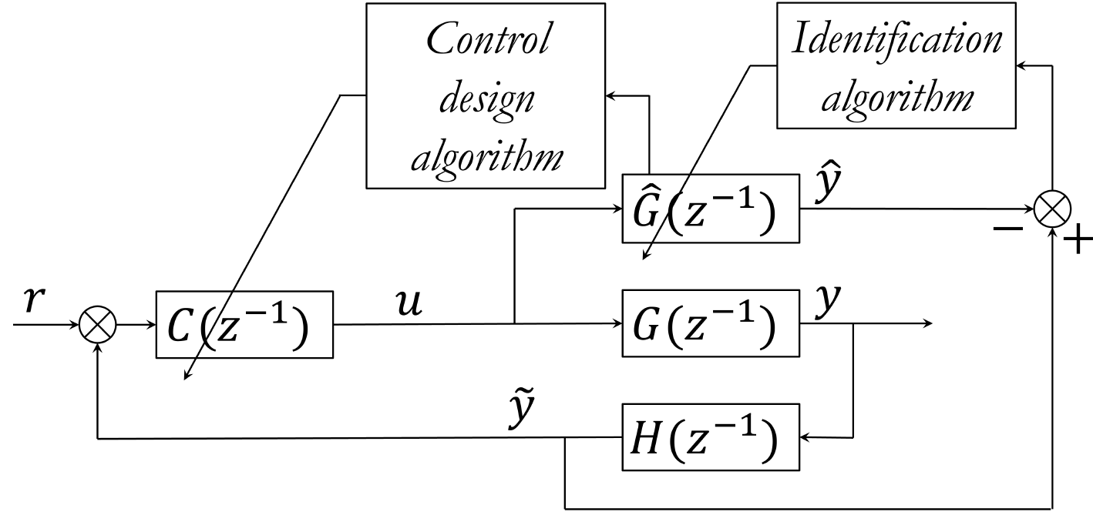
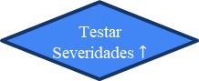
Introdução
Objetivos:
Implementar um controlador que garanta melhor desempenho da plataforma sísmica
Obtendo desempenho satisfatório na 1ª iteração de cada patamar de intensidade, reduzir/eliminar necessidade do processo iterativo
Ação Sísmica/
Sinal de Referência
Controlador parametrizado com base num modelo do sistema
Identificação do Sistema
(Plataforma Sísmica + Estrutura)
Afinar Controlador
Geração do Sinal Drive
Esquema de controlo adaptativo:
Teste Sísmico
Estrutura do Controlador:
PIDF
LQI
Testar
Severidades $↑$
OK
Avaliação de Desempenho
NOK
Notes:
Portanto aqui o nosso objetivo seria implementar uma estratégia de controlo que resultasse num desempenho satisfatório logo á primeira, substituindo a necessidade deste processo iterativo. Portanto, a identificação realizada a cada patamar de intensidade serviria para informar um algoritmo de design do controlador, garantindo assim que o controlador utilizado está sempre otimizado para lidar com a interação do modelo com a mesa.

Slide 7
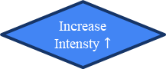
Introdução
Objetivos:
Implementar um controlador que garanta melhor desempenho da plataforma sísmica
Obtendo desempenho satisfatório na 1ª iteração de cada patamar de intensidade, reduzir/eliminar necessidade do processo iterativo
Target Motion
Controller is optimally tuned for the identified system dynamics
System Identification
(Shaking Platform+ Structure on test)
Controller Structure:
PIDF
LQI
Esquema de controlo adaptativo:
Tune Controller
Seismic Test
Increase Intensty $↑$
OK
Check
Performance
Notes:
Portanto aqui o nosso objetivo seria implementar uma estratégia de controlo que resultasse num desempenho satisfatório logo á primeira, substituindo a necessidade deste processo iterativo. Portanto, a identificação realizada a cada patamar de intensidade serviria para informar um algoritmo de design do controlador, garantindo assim que o controlador utilizado está sempre otimizado para lidar com a interação do modelo com a mesa.

Slide 8
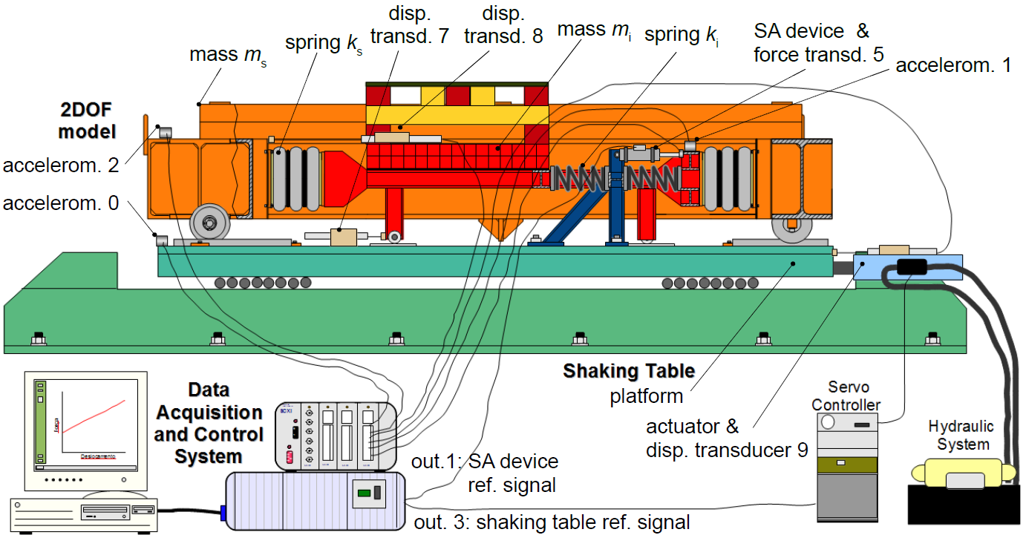
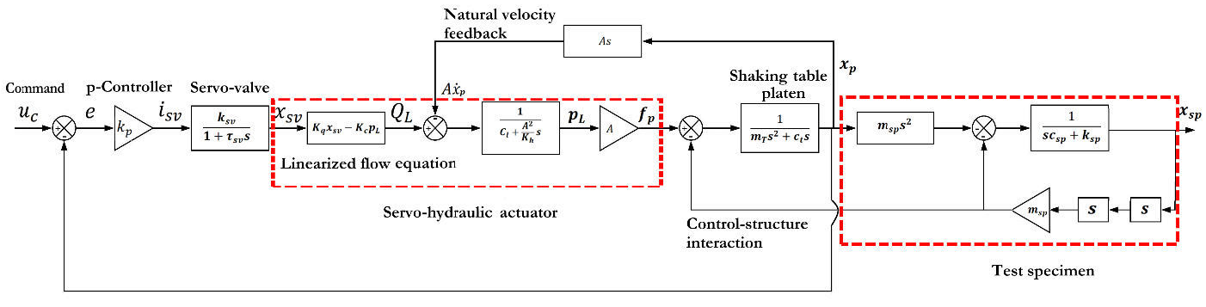
Modelação
Modelo da mesa uniaxial
Notes:
Para se estudar o problema, partiu-se para a modelação do sistema

Slide 9
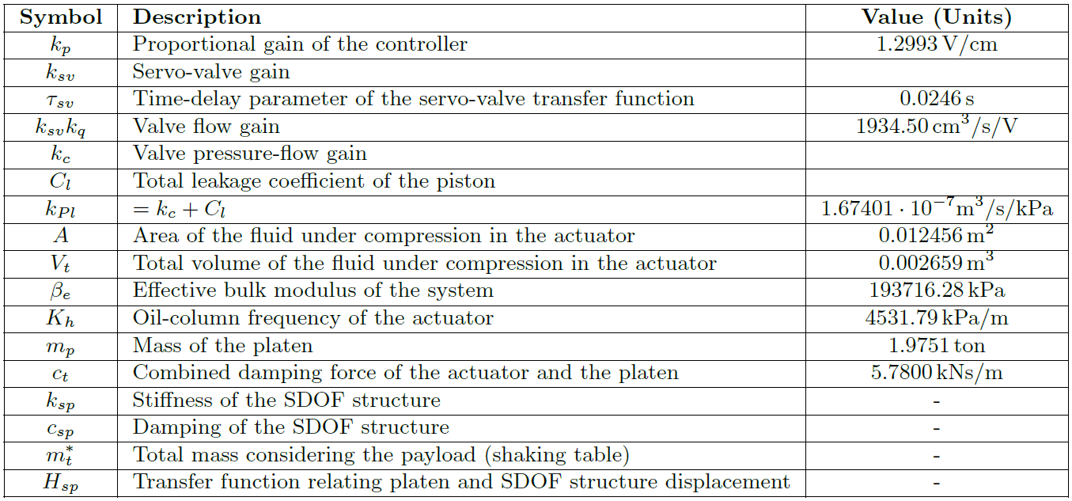
Modelação
Modelo da mesa uniaxial
Notes:
Já tendo um modelo analítico da mesa uniaxial

Slide 10
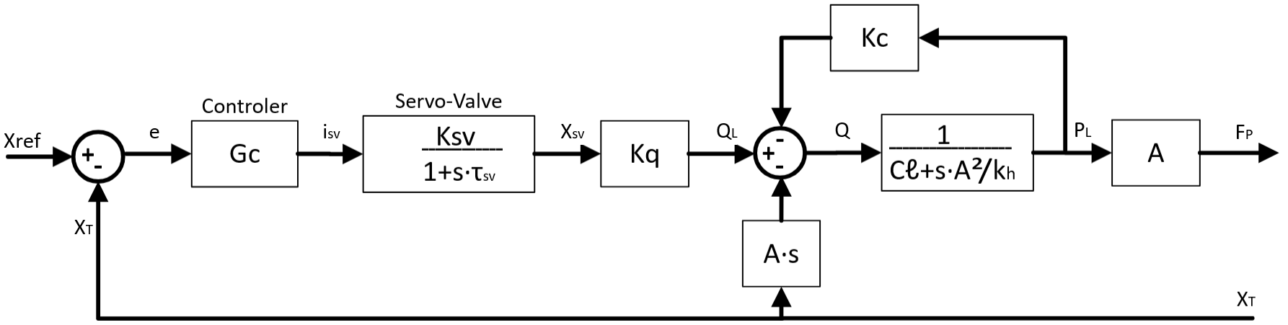
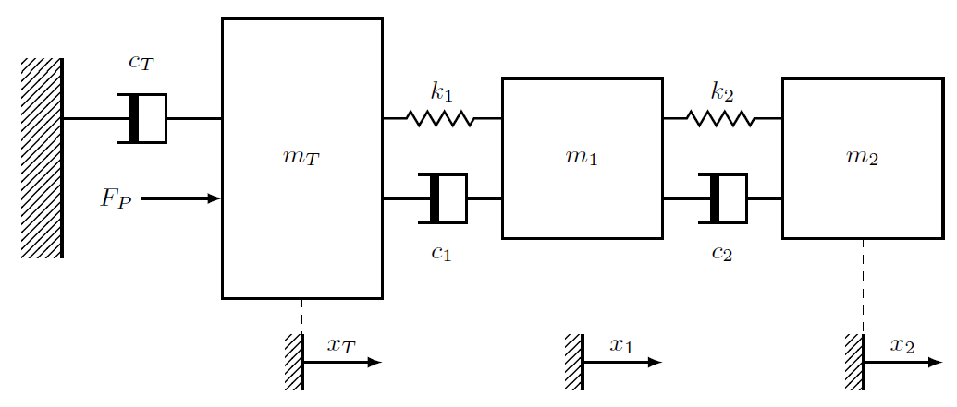
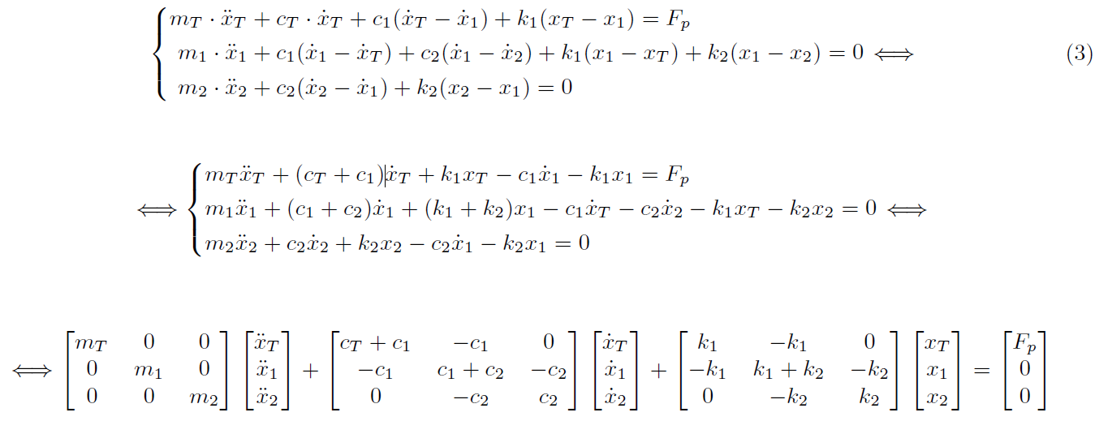
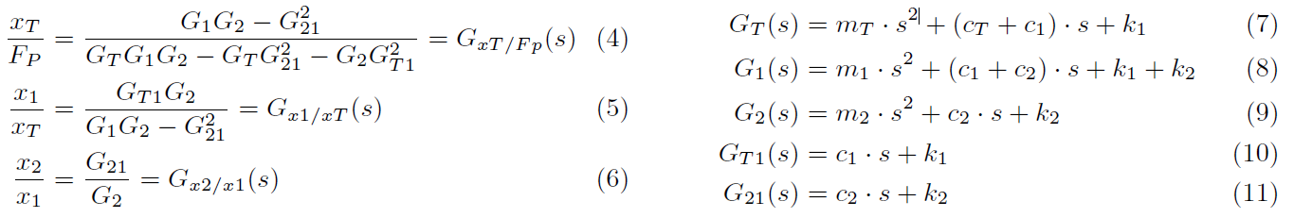
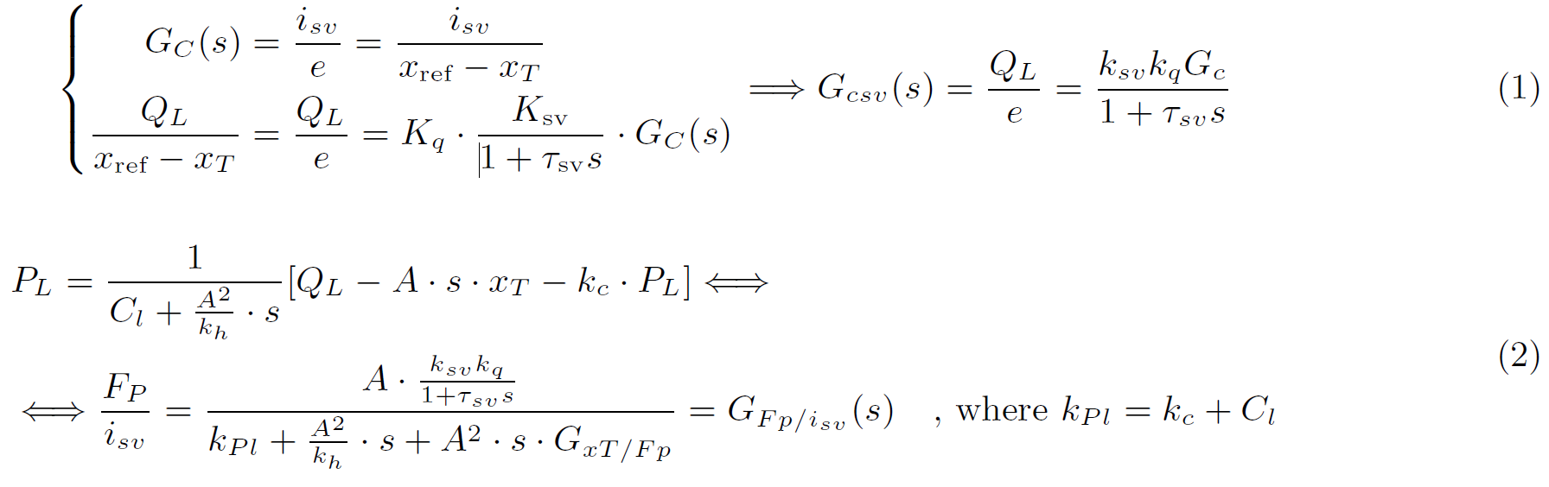
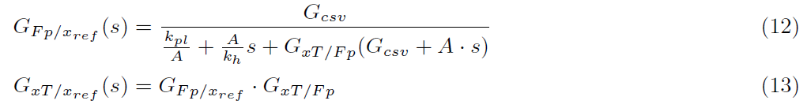
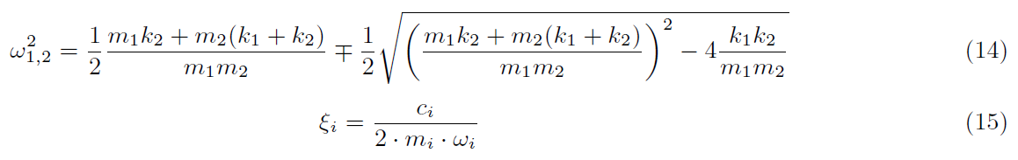
Modelação
Modelo da mesa uniaxial
Notes:
Obtiveram-se as funções de transferência para um modelo que considera um sistema de dois graus de liberdade acoplado á mesa

Slide 11
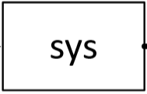
Modelação
Modelo da mesa uniaxial
Notes:
A parte do sistema dentro do balão azul é aquilo que vamos chamar de anel aberto

Slide 12
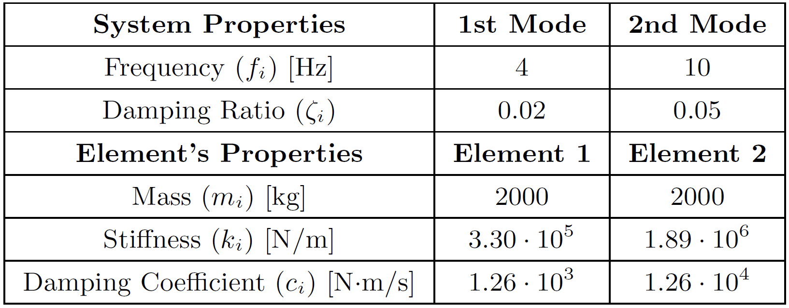
Estratégias de Controlo
Modelo da mesa uniaxial
Parâmetros do modelo a considerar a ensaiar na Plataforma Sísmica
Notes:
Para a finalidade de se simular a interação estruturas+mesa, definiram-se propriedades modais para o sistema de dois graus de liberdade próximas daquelas que habitualmente se tem em teste

Slide 13
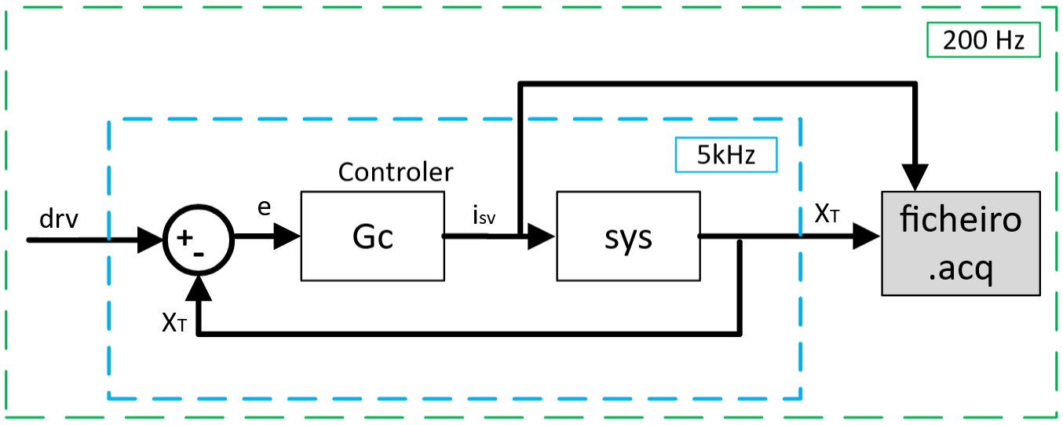
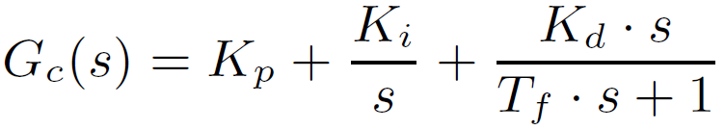
Estratégias de Controlo
Estrutura do controlador
PIDF:
Ganhos calculados com a função pidtune da Control Systems Toolbox do MATLAB
Objetivos do algoritmo:
Estabilidade do anel fechado
Desempenho: Bom seguimento da referência e rejeição de perturbações
Robustez: Existe margem de ganho e margem de fase suficiente para lidar com erros de modelação e/ou alterações na dinâmica do sistema
Notes:
O primeiro controlador a ser avaliado foi um PIDF, em que os ganhos são otimizados em função do anel aberto, para garantir estabilidade do anel fechado, bom desempenho e robustez

Slide 14
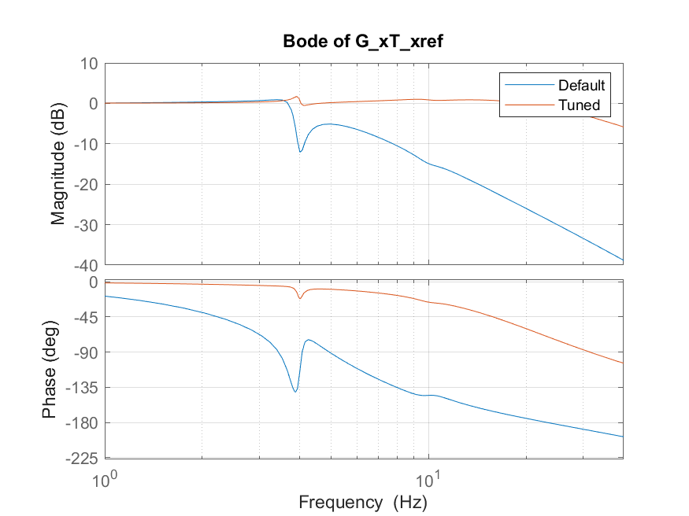
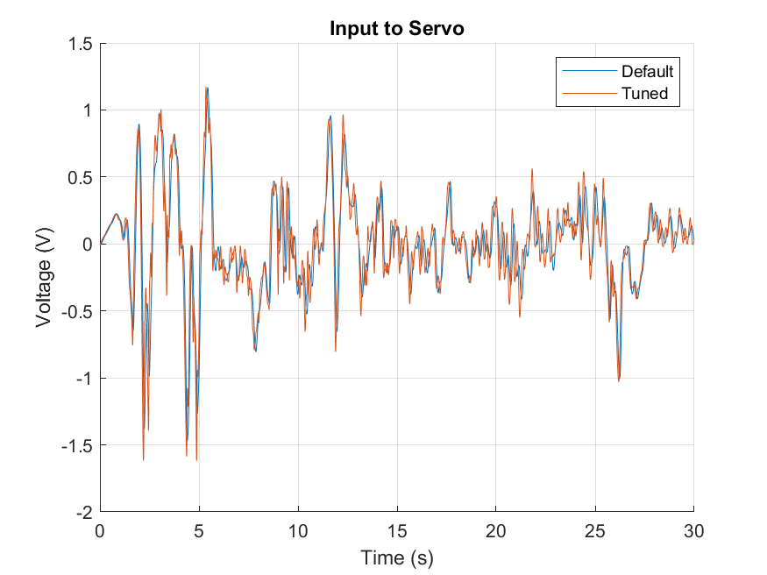
Estratégias de Controlo
Avaliação de desempenho: PIDF
Notes:
Logo á partida observou-se que a frequência de corte do anel fechado aumentou bastante. De seguida, como um pequeno teste de sanidade, observou-se a acção de controlo, e verificou-se que a saída do controlador permanecia em magnitudes razoáveis.

Slide 15
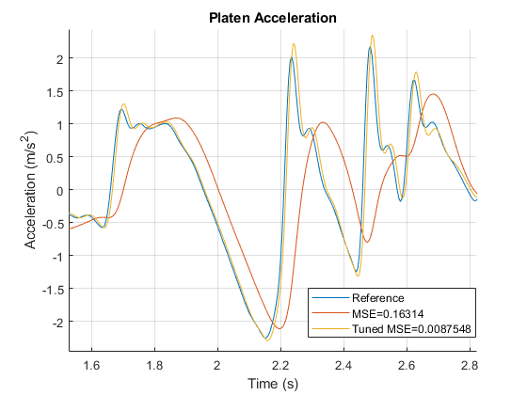
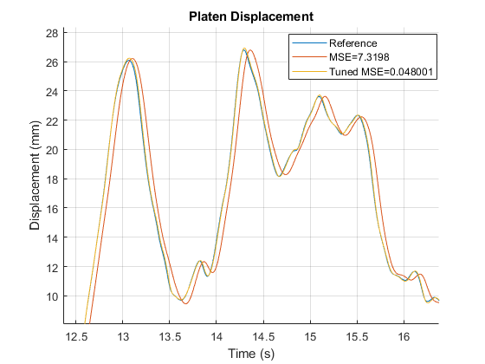
Estratégias de Controlo
Avaliação de desempenho: PIDF
Notes:
Portanto, qual é o problema da plataforma sísmica?

Slide 16
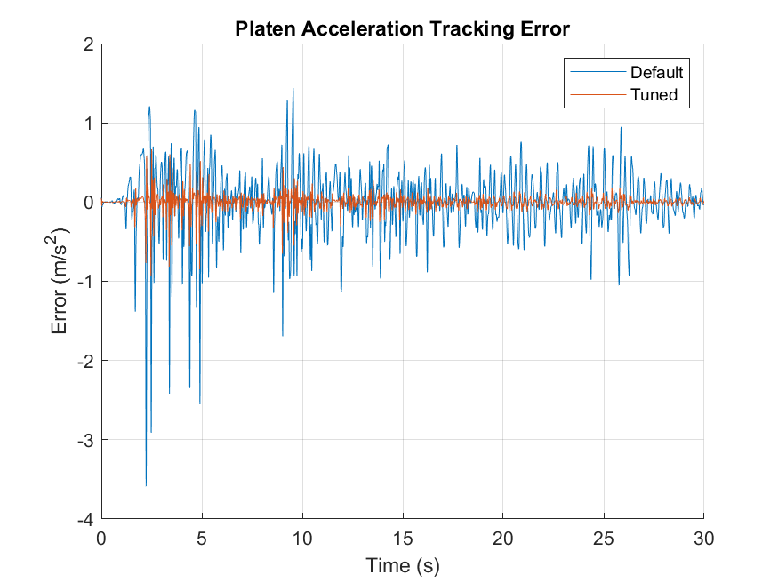
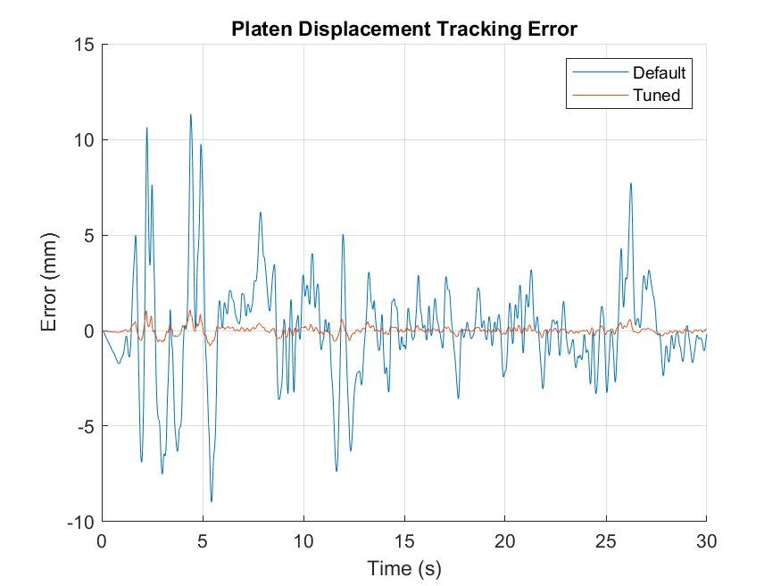
Estratégias de Controlo
Avaliação de desempenho: PIDF
Notes:
Portanto, qual é o problema da plataforma sísmica?

Slide 17
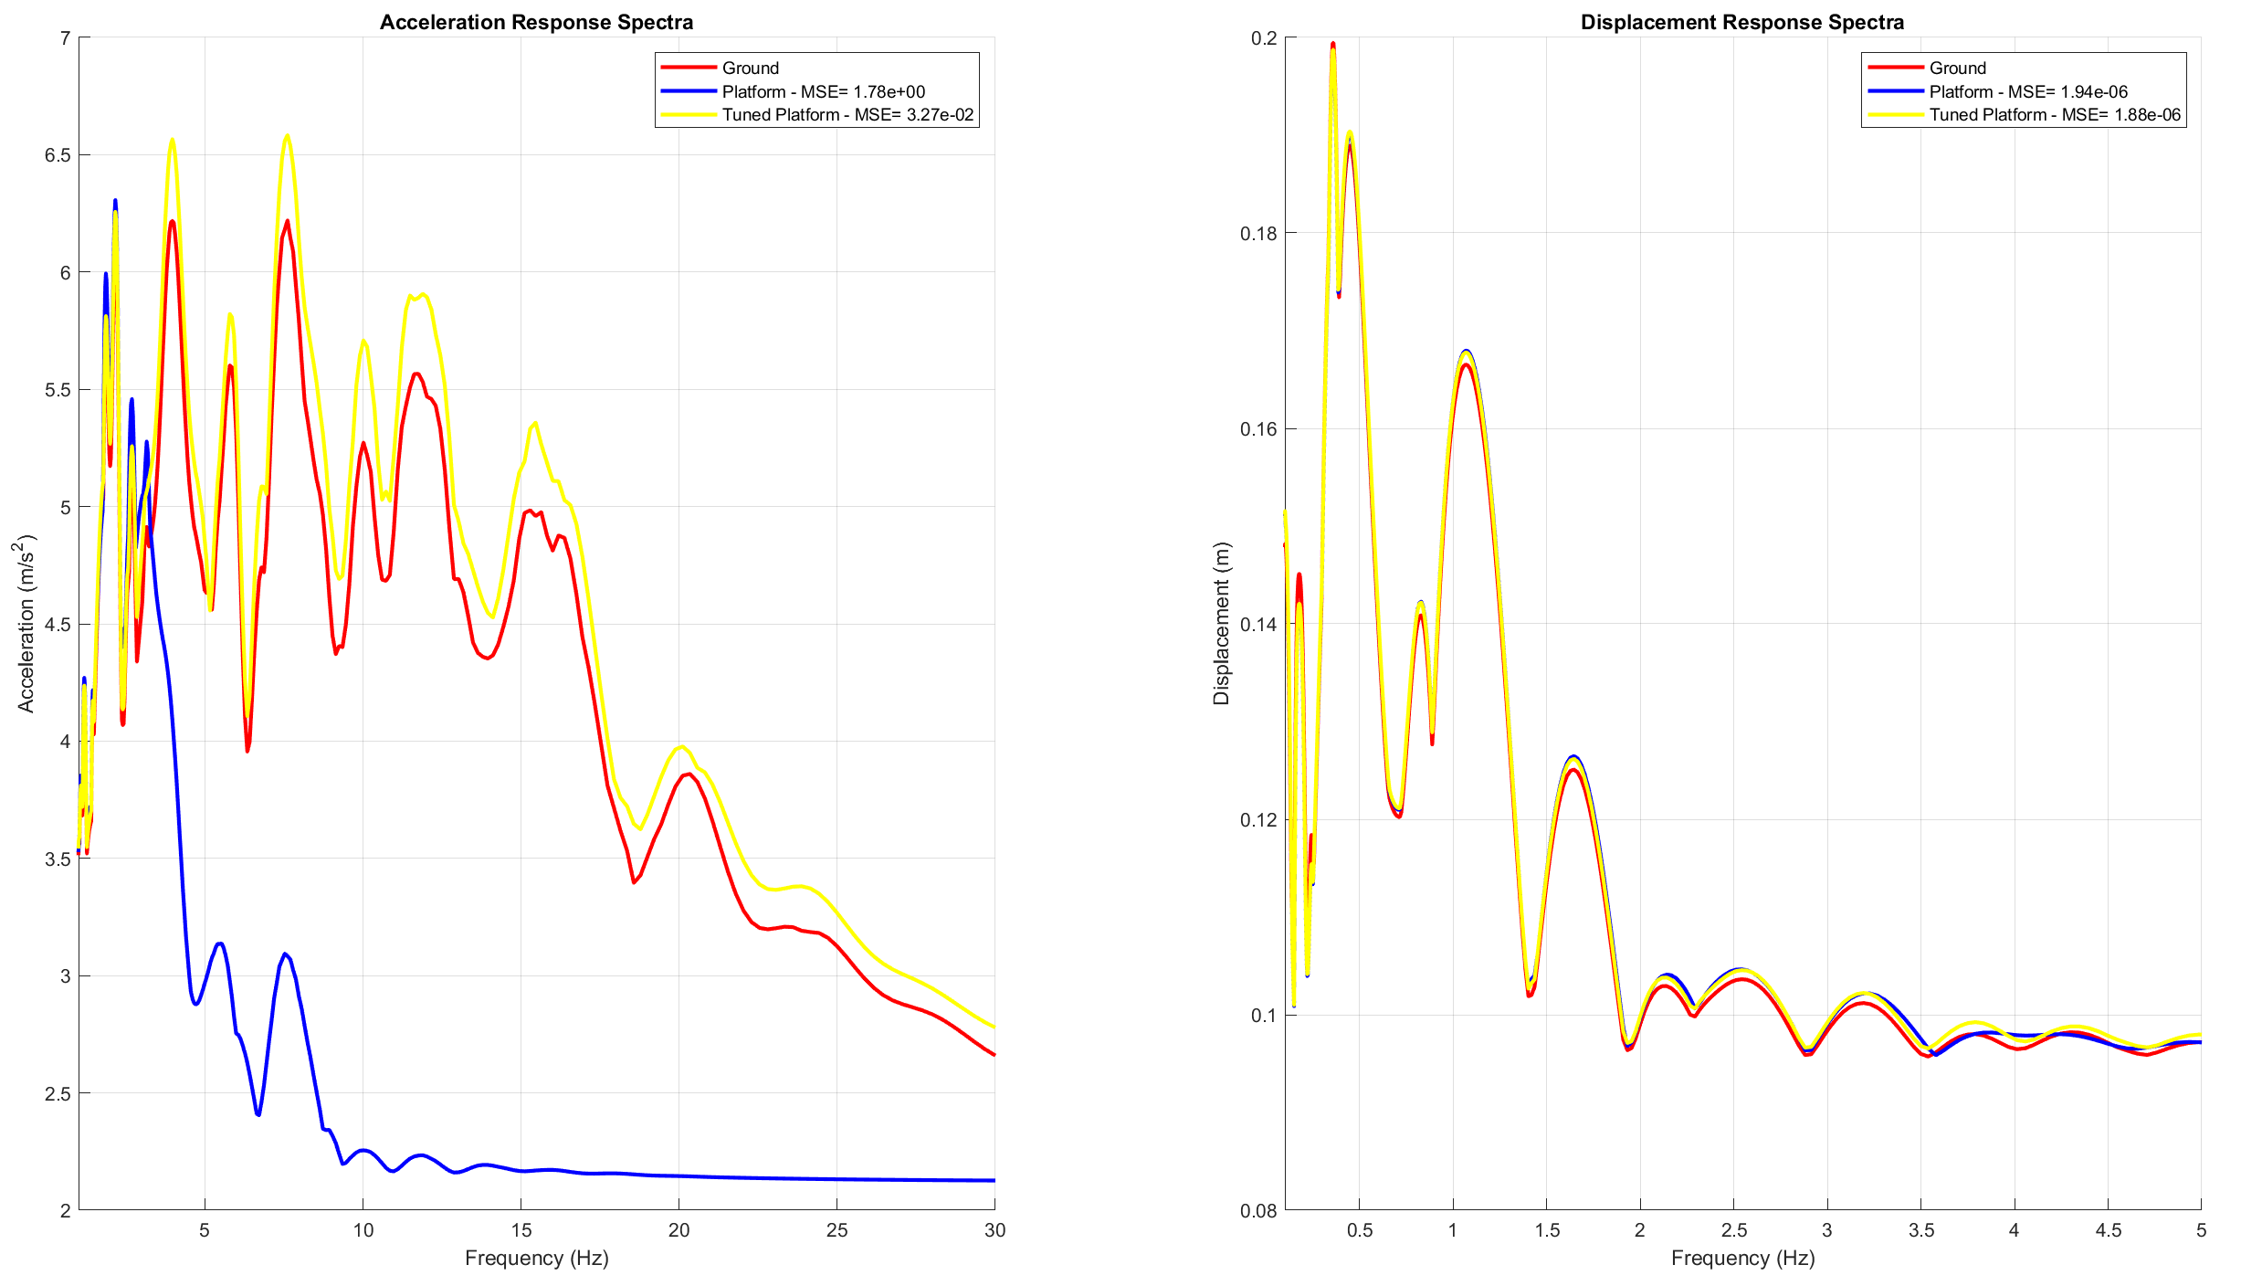
Estratégias de Controlo
Melhoria significativa no espetro de resposta!
Notes:
Observou-se também que o espetro de resposta do PIDF, curva amarela, estava agora muito mais próximo do pretendido, curva vermelha, em particular em aceleração.

Slide 18
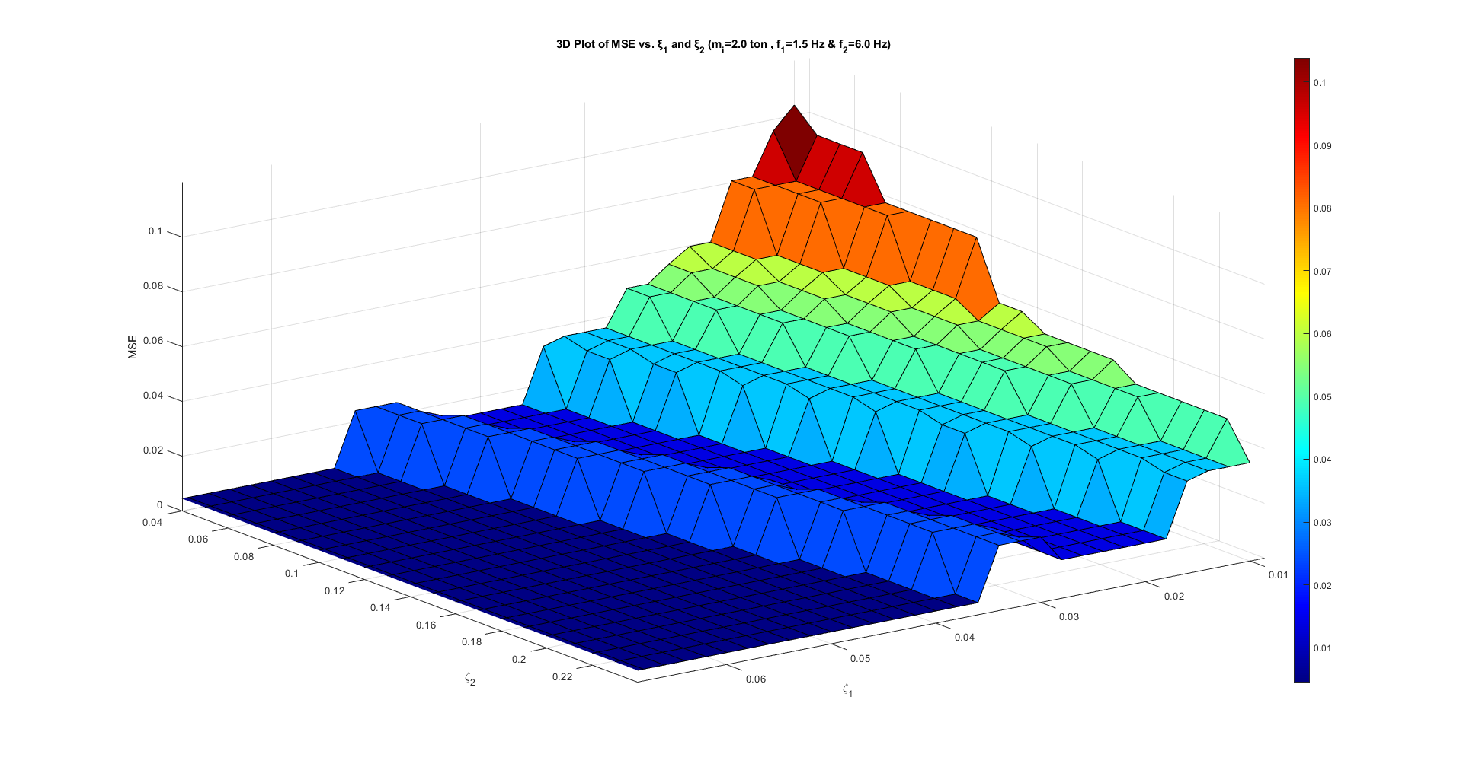
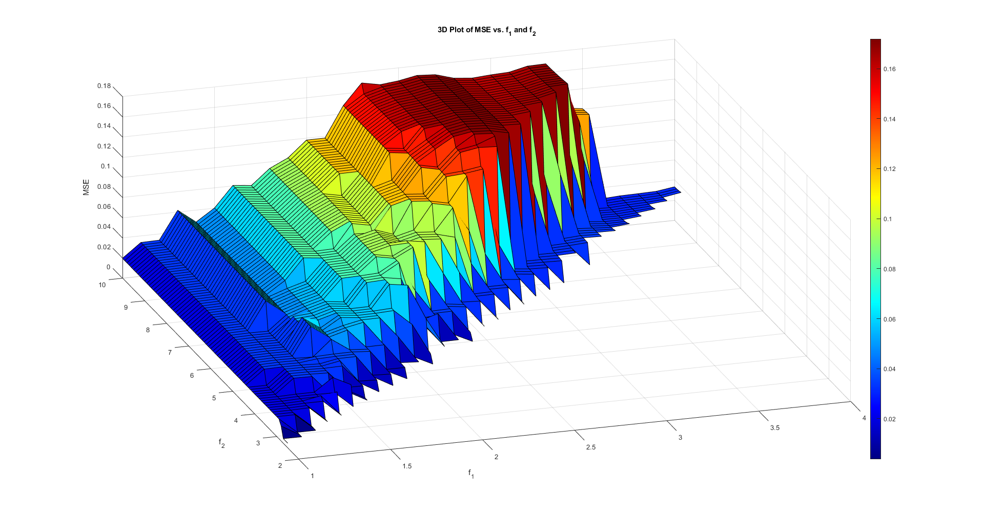
Estratégias de Controlo
Avaliação de desempenho: PIDF
Desempenho do PIDF é bom, mas permanece sensível ás propriedades do modelo em teste
Notes:
De seguida, de maneira a avaliar a sensibilidade deste tipo de controlo ás propriedades modais das estruturas em teste. simulou-se a resposta para as mesmas. Verificou-se que quanto maior o amortecimento das estruturas, melhor é o desempenho do PIDF.

Slide 19
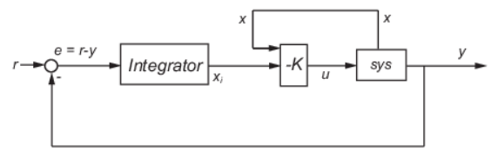
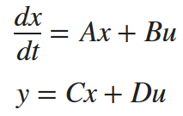
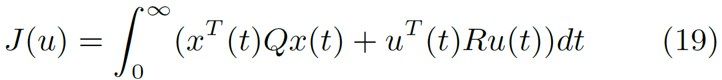
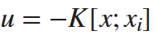
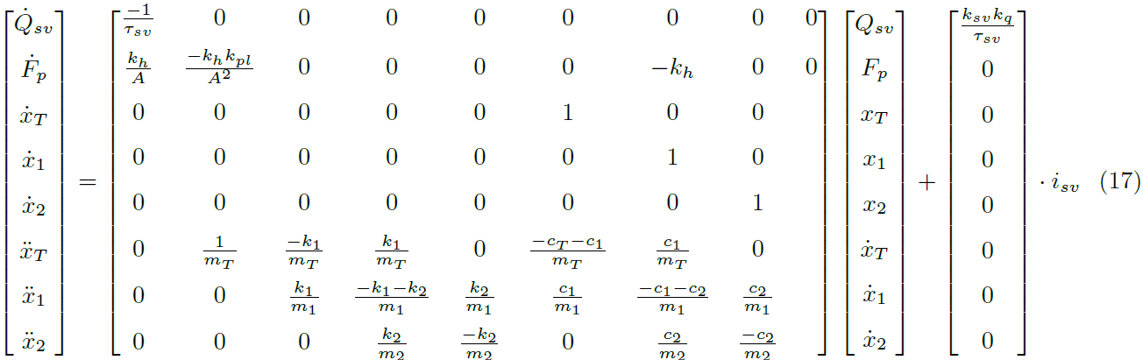
Estratégias de Controlo
Controlo Ótimo: Aplicado a problema de seguimento de referência
Equações do sistema:
Função de custo:
Lei de controlo:
Maior peso no estado que se pretende seguir
Balançar peso da ação de controlo tendo em conta constrangimentos físicos do sistema
Modelo em espaço de estados:
Notes:
De seguida avaliou-se um controlador ótimo. Formulou-se um modelo em espaço de estados para o mesmo sistema de antes, e definiu-se a função de custo de maneira a minimizar o erro de seguimento.

Slide 20
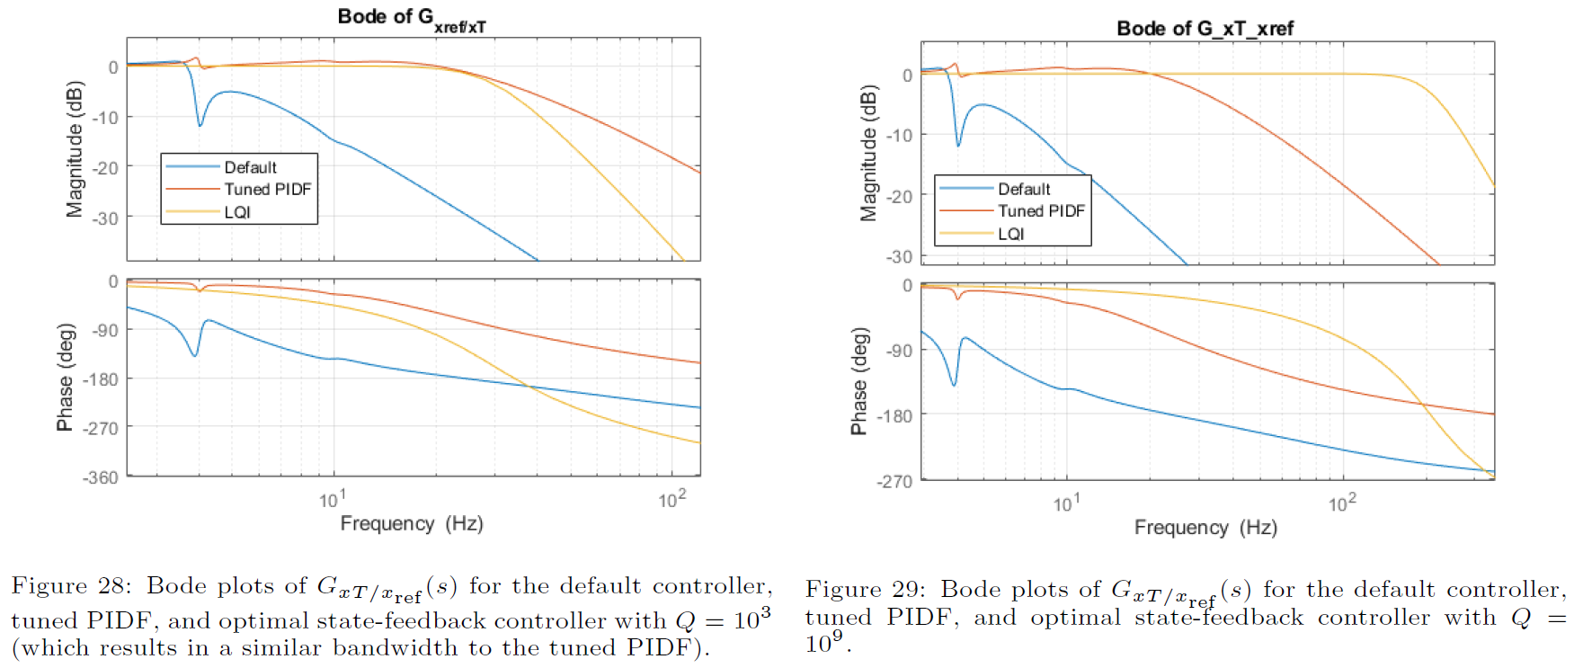
Estratégias de Controlo
Avaliação de desempenho: Controlo Ótimo
Notes:
Agora verificou-se que o controlador ótimo pode ter uma frequência de corte superior ao PIDF, sem ter ampliação a baixas frequências, e lidando melhor com a interação da mesa com as estruturas em teste.

Slide 21
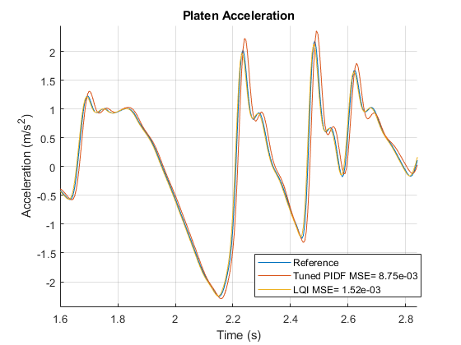
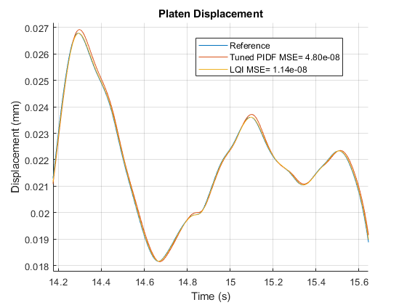
Estratégias de Controlo
Notes:
Portanto, qual é o problema da plataforma sísmica?

Slide 22
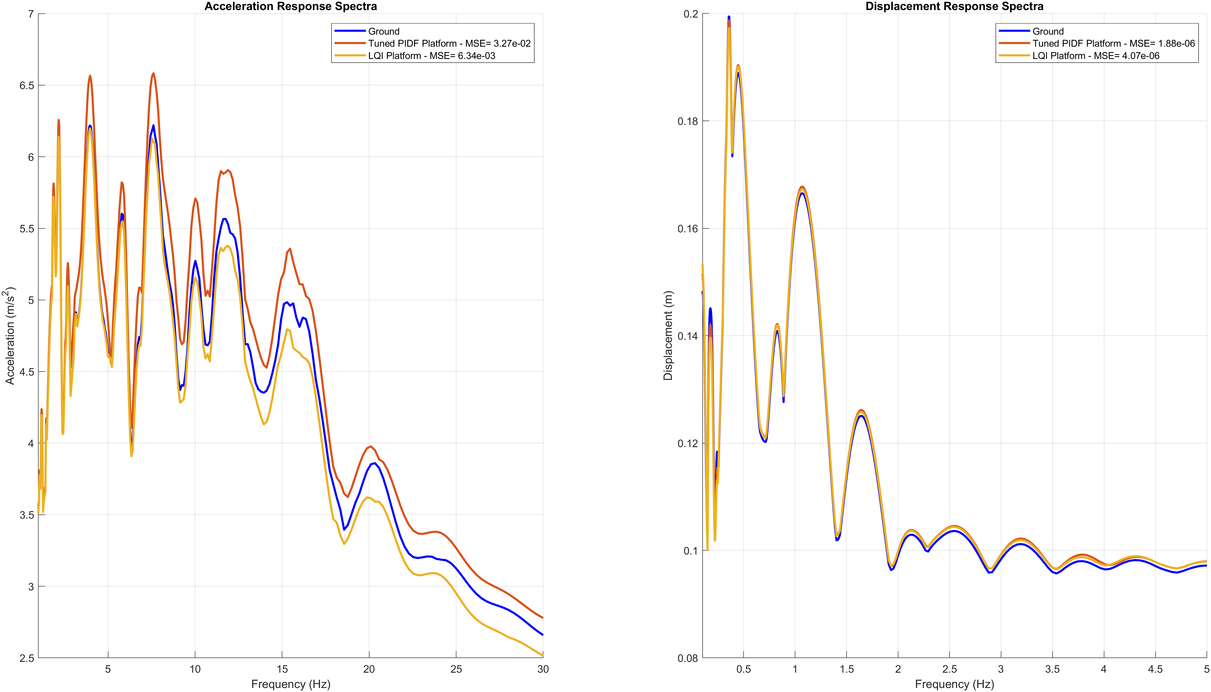
Estratégias de Controlo
Notes:
Em termos de espetro de resposta, isto traduz-se em resultados excelentes especialmente a baixas frequências

Slide 23
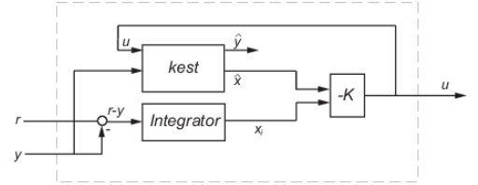
Estratégias de Controlo
Controlo Ótimo: Teoria vs Prática
Nem todos os estados são medidos
É necessário um observador de estados!
Notes:
No nosso caso , uma vez que nem todos os estados são medidos, a implementação prática do controlo ótimo terá uma complexidade adicional, requerendo um observador de estados.

Slide 24
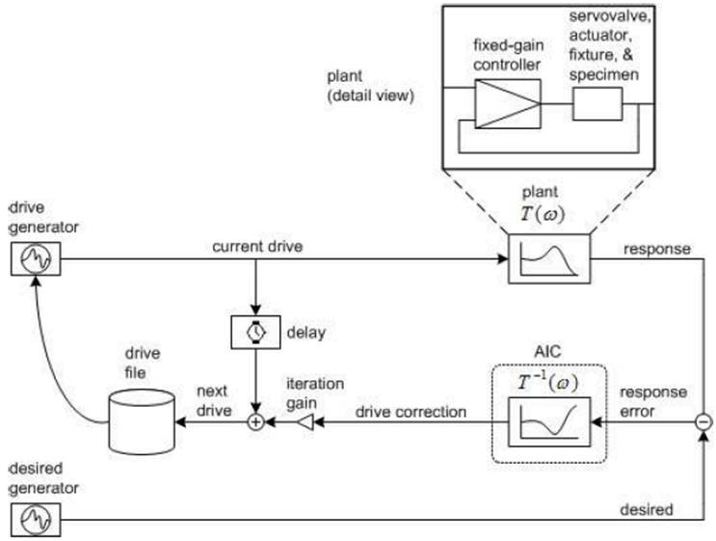
Estratégias de Controlo
Método de adaptação do sinal de drive
Notes:
De seguida comparou-se o desempenho destes controladores com o processo iterativo de modificação do sinal de drive

Slide 25
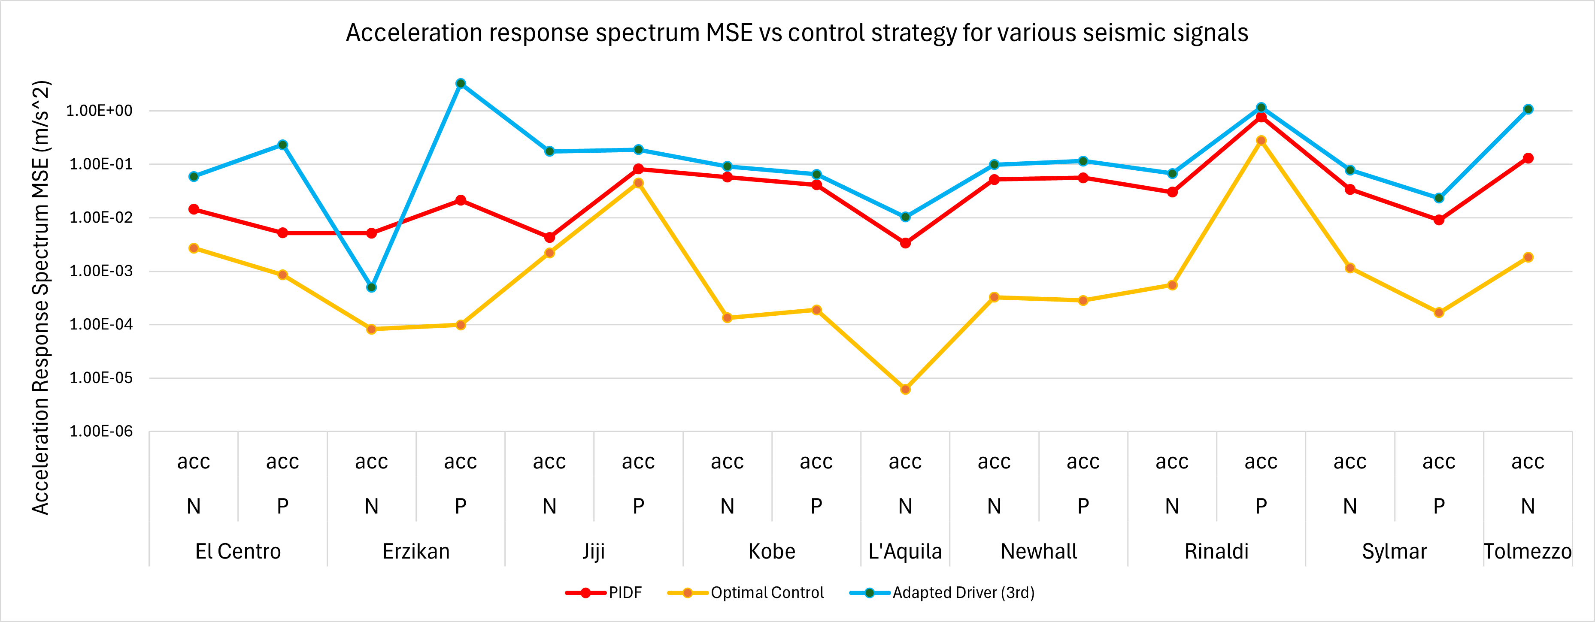
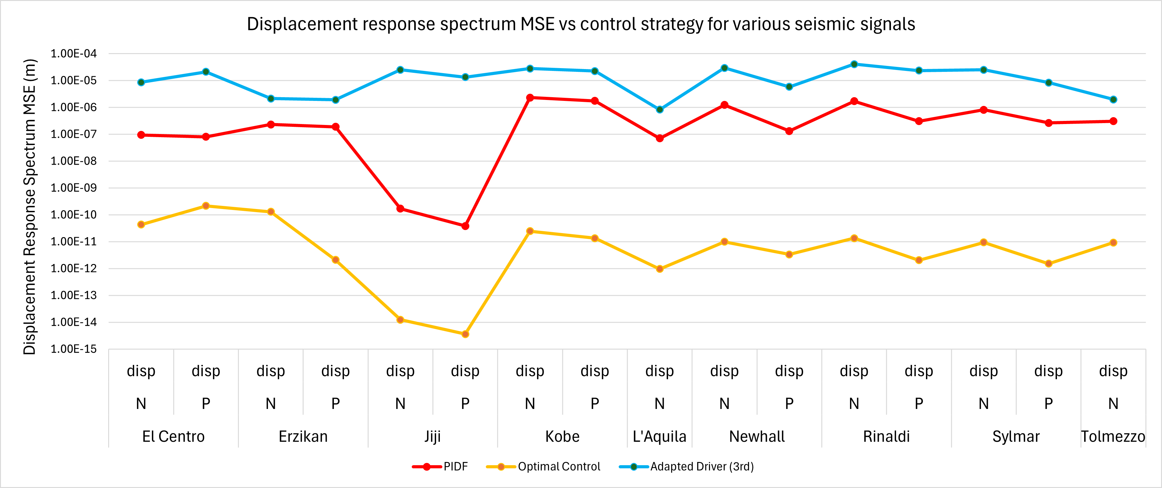
Estratégias de Controlo
Comparação
de
desempenho
Avaliação em espetro de resposta
10 sismos benchmark
Direção normal à falha
Direção paralela à falha
Adaptação de drive com 3 iterações
Notes:
Esta análise foi feita para 10 sismos benchmark, e com 3 iterações para o caso do método iterativo. Aqui verificou-se que o controlo ótimo (a amarelo), teve o melhor desempenho, seguido do PIDF (vermelho), e do método iterativo(azul).

Slide 26
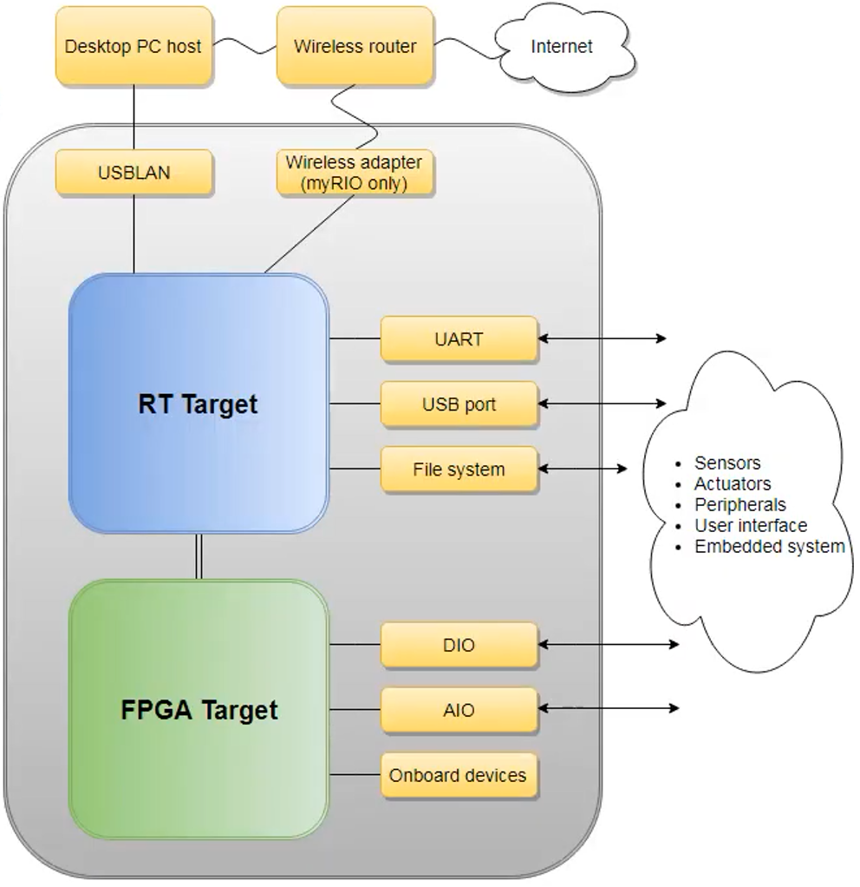
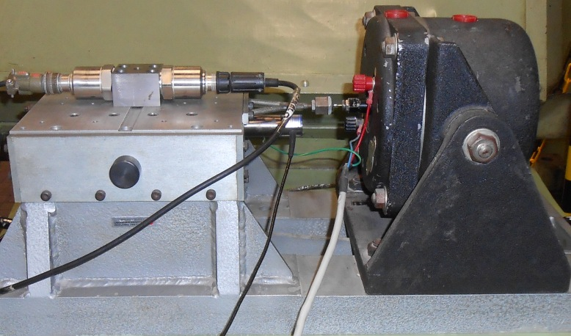
Validação Experimental
Esquema da montagem experimental
Notes:
Depois partiu-se para instalação experimental, em que, ao contrário das simulações, não se utilizou a mesa uniaxial, mas sim este shaker eletrodinamico.

Slide 27
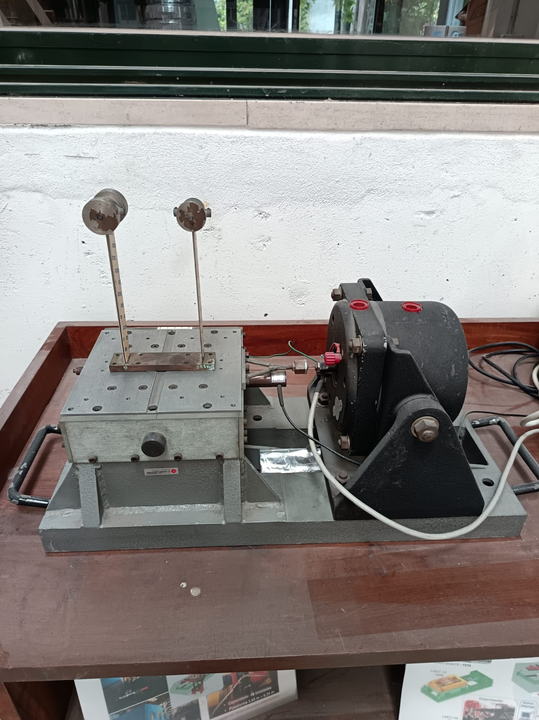
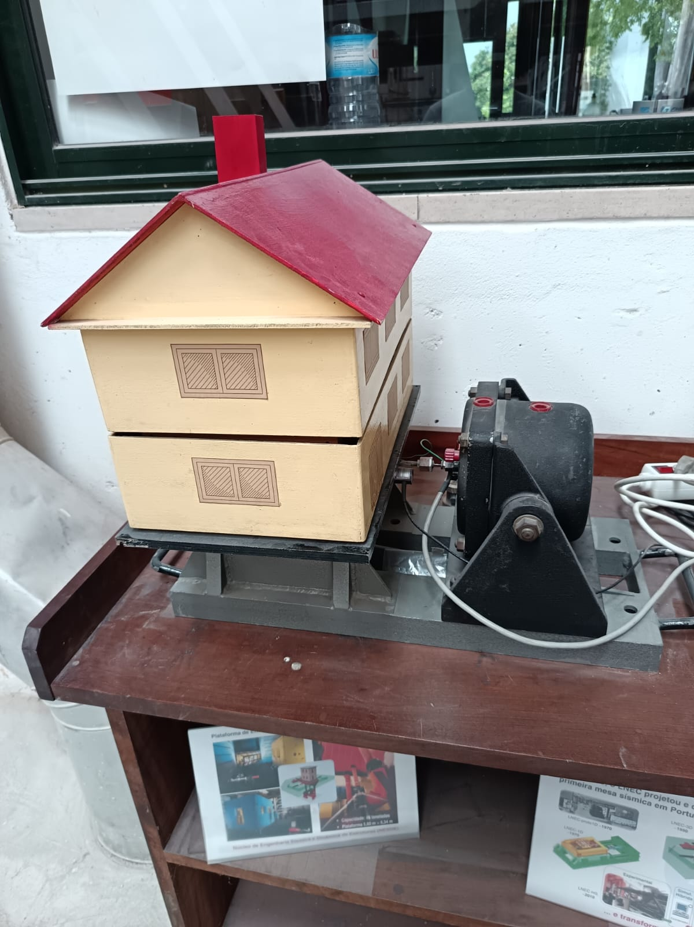
Validação Experimental
Notes:
Portanto, qual é o problema da plataforma sísmica?

Slide 28
Validação Experimental
Implementação do controlador PIDF
Notes:
Aqui á esquerda temos uma representação esquemática da aplicação de controlo da mesa sismica. Trata-se duma aplicação desenvolvida em LabVIEW, uma linguagem de programação que se integra diretamente com o hardware National Instruments que temos aqui no laboratório. No topo temos o computador no qual corre a interface com a qual o utilizador interage. Esta interface comunica com a aplicação Real-time , que corre num controlador integrado, que por sua vez tem uma FPGA onde corre o loop de controlo/aquisição.

Slide 29
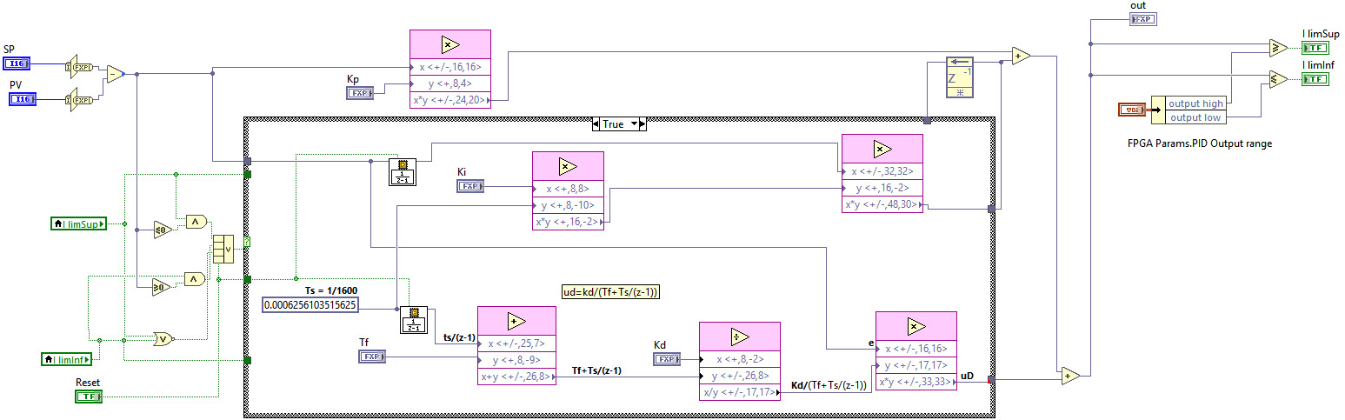
Validação Experimental
Implementação do controlador PIDF
Minimizar DSP48s
Maximizar Look-Up Table
Números ponto-fixo
8 bits
Sem sinal
Decimais otimizados
Notes:
Ora, para implementar o PIDF, a nossa primeira alteração é precisamente ao nivel da FPGA, onde se modificou o bloco onde é calculada a ação de controlo para ter a estrutura desejada. Esta modificação revelou-se ser nada trivial devido a constrangimentos ao limite de operações com DSP48s(um tipo de recurso da FPGA), então recorreu-se a high throughout math functions, (estes blocos a rosa), que fazem operações aritméticas com valores de ponto fixe, e onde também se pode especificar os tipos de recursos a utilizar. Optando por look-up tables onde possivel, e conjugado com o facto das variáveis terem sido definidas como valores de ponto fixo com apenas 8 bits, sem sinal, e com o numero de bits atribuído a casas decimais definido de maneira a oferecer a gama pretendida com máximo de precisão, foi possivel compilar esta programação para a FPGA

Slide 30
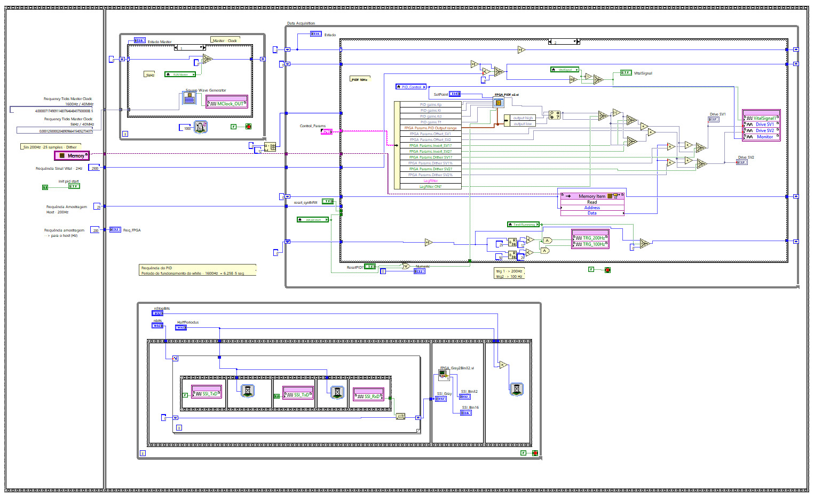
Validação Experimental
Implementação do controlador PIDF
FPGA Main:

Slide 31

Validação Experimental
Implementação do controlador PIDF
FPGA Main:

Slide 32

Validação Experimental
Implementação do controlador PIDF
Utilizador tem controlo dos parâmetros na interface:
Notes:
Depois, de maneira a que o utilizador consiga definir os ganhos do controlador através da interface, foi necessário alterar as variáveis partilhadas entre cada camada do sistema, e por fim a interface. Isto conclui a implementação experimental do PIDF, agora o próxima tarefa passa por validar o seu funcionamento, que é aquilo em que estou a trabalhar de momento.

Slide 33
Validação Experimental
Planeamento (Dissertação de Mestrado)
Validação do PIDF
Identificação do sistema
Implementação do Controlo Ótimo
Validação do Controlo Ótimo
Identificação em espaço de estados
Avaliação de desempenho dos 3 métodos de controlo
Avaliação para 10 sismos benchmark
Redação da tese
Preparação do documento escrito da tese, artigo, e apresentação oral
Modificação do programa de controlo de mesa sísmica: realizar as modificações necessárias ao nivel da FPGA, Real-Time Host, e interface homem-máquina
Sintetização do observador de estados e ganhos do controlador
Afinação dos parâmetros de otimização
Sintetização de ganhos otimizados
Afinação dos parâmetros de otimização (opções do algoritmo)
Notes:
Isto leva-nos a este slide, onde apresento as tarefas a realizar para concluir a minha dissertação.

Slide 34
Considerações Finais
Proposta de Desenvolvimentos Futuros
Instalação Experimental ST1D
Colocação em serviço da plataforma sísmica uniaxial (ST1D)
Implementar Estratégias de Controlo (ST1D)
Método LNEC
PIDF
Controlo Ótimo
Avaliação de Desempenho
Avaliar desempenho dos 3 métodos de controlo para uma seleção de sismos (benchmark)
Report
Preparar relatório da atividade realizada
Manual de utilização e operação da plataforma sísmica
Novas Estratégias
Avaliar a potencialidade de utilização de uma estratégia de Controlo Preditivo
Notes:
E para concluir, apresento esta proposta de trabalhos futuros, que essencialmente passa por colocar a mesa uniaxial a funcionar com o software já desenvolvido durante a minha tese, com as novas estratégias de controlo.

